Slide 1
Psykologia 1
TOIMIVA JA OPPIVA IHMINEN

Slide 2
Mitä psykologia on?
Tiede, jossa tutkitaan ihmistä (ihmisen psyykkinen toiminta ja sen taustalla olevat biologiset, sosiaaliset ja kulttuuriset tekijät).
psykhe + logia
Tavoitteena ymmärtää ja selittää ihmisen toimintaa.
Antaa eväitä oman elämän ymmärtämiseen. Kehittää valmiuksia havainnoida, ymmärtää ja arvioida omaa toimintaa.
Empiirinen tiede eli kokemusperäinen tiede. Havaittuja ilmiöitä tutkitaan tutkimusmenetelmien avulla.
Psykologisen tutkimuksen avulla pyritään tietoon, joka voidaan yleistää suurempaa joukkoa koskevaksi.

Slide 3
Psykologian tutkimusalueita
Kognitiivinen psykologia (tiedonkäsittely)
Neuropsykologia (aivojen ja ihmisen toiminnan väliset suhteet)
Kehityspsykologia (kehitys eri elämänvaiheissa)
Persoonallisuuspsykologia (tavat ajatella, tuntea, käyttäytyä)
Kliininen psykologia (mielenterveyshäiriöt ja hoito)
Sosiaalipsykologia (vuorovaikutustilanteet)
Raja psykologian eri osa-alueiden välillä on liukuva -> mitkään osa-alueet eivät ole täysin irrallisia toisistaan

Slide 4
Psykologian sovellusaloja
Kliininen psykologia
Mainonnan psykologia
Ympäristöpsykologia
Työpsykologia
Urheilupsykologia

Slide 5
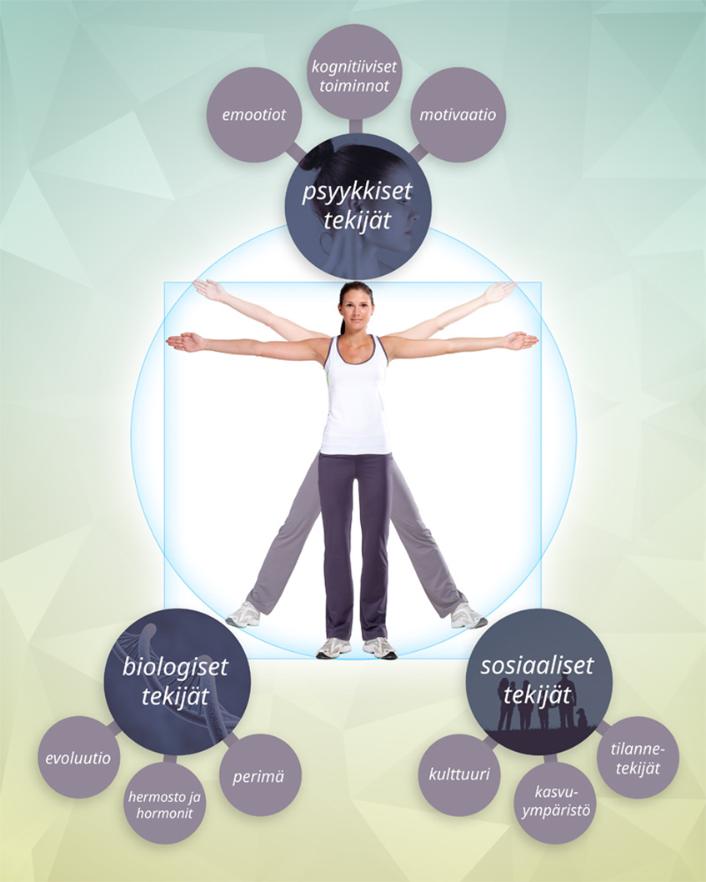
Ihminen on psyykkinen, biologinen, sosiaalinen ja kulttuurinen kokonaisuus.

Slide 6
Psyyken ammattilaiset: psykologi
suorittanut yliopistotutkinnon psykologiassa
ihmismielen asiantuntija
psykologien työpaikkoja: neuvolat, koulut, psykiatriset sairaalat, terveyskeskukset, yritykset, poliisi, työvoimatoimistot, yliopistot ja tutkimuslaitokset
psykologin työn sisältöjä:
  neuvonta ja tukeminen erilaisissa ongelma- ja kriisitilanteissa
  psykologisten yksilötutkimusten ja testien tekeminen
  psyykkisen työkyvyn ja opiskelukuntoisuuden arviointi
  psykoterapian antaminen
  asiantuntijatehtävät

Slide 7
Psyyken ammattilaiset: psykiatri
mielenterveyshäiriöihin erikoistunut lääkäri
  psykiatria = lääketieteen erikoisala, jossa tutkitaan ja hoidetaan mielenterveyshäiriöitä
psykiatri tekee diagnooseja ja määrää hoitotoimenpiteet
  diagnoosi = nimike, joka kuvaa tiiviisti tiettyä sairautta, häiriötä tai oireyhtymää, esim. paniikkihäiriö

Slide 8
Psykoterapeutti
terveydenhuollon ammattihenkilö, joka on suorittanut psykoterapeutin koulutuksen
pohjakoulutukseltaan esim. psykologi, psykiatri, teologi tai opettaja
antaa psykoterapiaa
  psykoterapia = terveydenhuollon toimintaa, jossa tuetaan ihmisen psyykkistä kasvua ja kehitystä sekä poistetaan psyykkisiä ongelmia ja mielenterveyden häiriötä
  psykoterapian suuntauksia ja muotoja on runsaasti; perustuvat teorioihin ihmismielen toiminnasta
  tutkitusti tehokas hoitomuoto

Slide 9
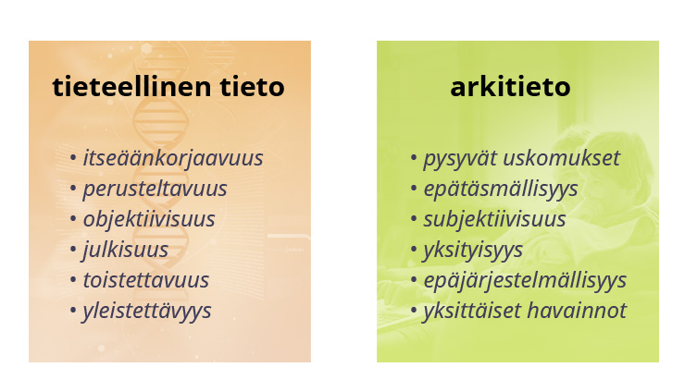
Tutkittua, perusteltua ja järjestelmällistä tietoa
Ihmisten omiin kokemuksiin ja havaintoihin nojautuva tieto

Slide 10
Psykologisen tutkimuksen eettiset periaatteet:
TUTKITTAVAN ITSEMÄÄRÄÄMISOIKEUDEN KUNNIOITTAMINEN (tutkimukseen osallistuminen vapaaehtoista)
VAHINGOITTAMISEN VÄLTTÄMINEN (oltava mahdollisuus keskeyttää tutkimus ja käsitellä tilanne ammattilaisen kanssa)
YKSITYISYYS JA TIETOSUOJA (anonymiteetti suojattava, lupa tulosten julkaisemiseen pyydettävä)
Eläinetiikka (eläimille ei saa tuottaa perusteetonta kärsimystä, aina kun mahdollista eläinten käyttö tutkimuksissa korvattava muislla tutkimusmenetelmillä)

Slide 11
Tieteellisen tutkimuksen prosessi
Psykologiassa tieteellisen tutkimuksen tehtävänä on ratkaista ongelmia ja auttaa ihmiskuntaa
Tutkimuksen päävaiheet:
Tutkimusongelma ja hypoteesit
Aineiston keruu ja tutkimuksen toteuttaminen
Tutkimustiedon käsittely, tulkinnat ja johtopäätökset

Slide 12
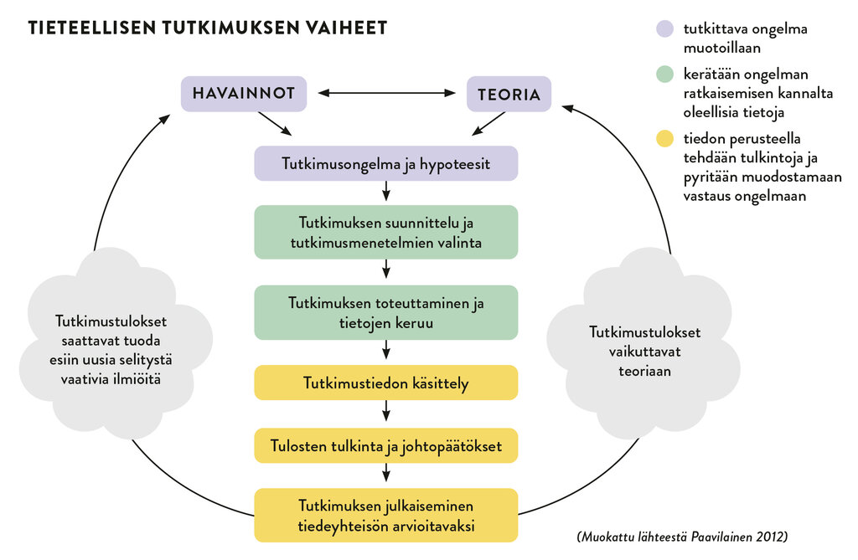

Slide 13
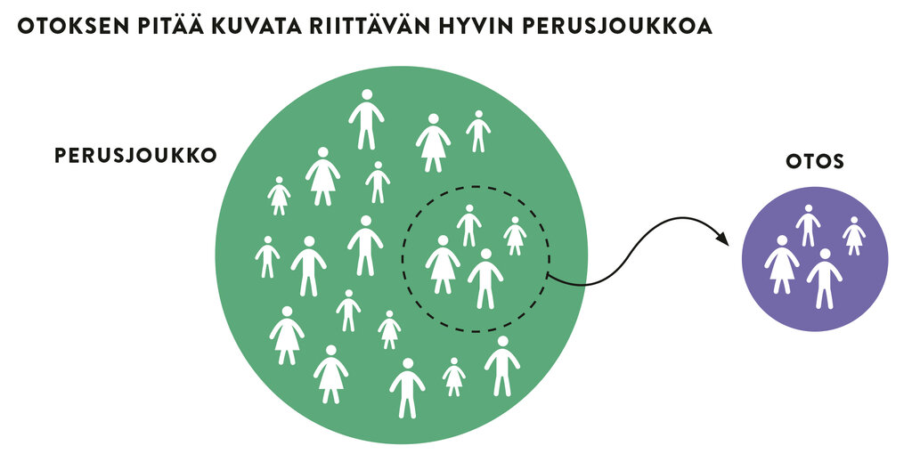

Slide 14
Tutkimusmenetelmien valinta
Tutkimusote (Millä tavalla tutkimus toteutetaan? Kokeellinen vai ei-kokeellinen tutkimus.)
Aineistonkeruumenetelmän valitseminen (Miten kerätään tutkittavaa ilmiötä koskeva tieto?)

Slide 15
Kokeellinen tutkimus eli koe
Pyrkimyksenä osoittaa syy-seuraussuhde
Osoitetaan, että tutkittavien asioiden eli muuttujien välillä on selkeä yhteys (toinen muuttuja on syy ja toinen seuraus)
Riippumaton muuttuja on asia, jota tutkija muuntelee koetilanteessa
Riippuva muuttuja on mittaamisen kohteena oleva asia
Voidaan tehdä laboratoriossa tai kentällä
Lähtökohtana aina hypoteesin testaaminen

Slide 16
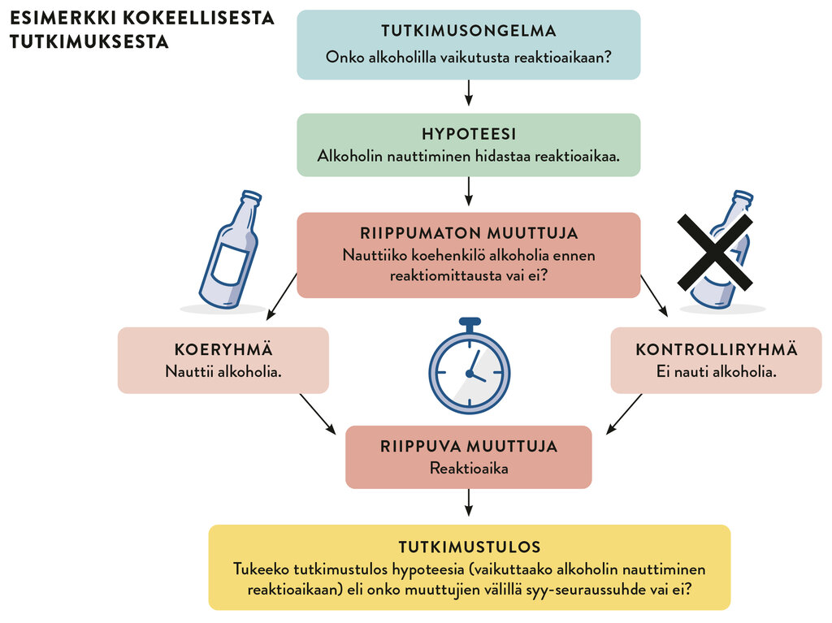

Slide 17
Onnistunut kokeellinen tutkimus
Validi eli pätevä
Reliaabeli eli luotettava
Manipulointi on mahdollisimman voimakas, koska silloin erot ryhmien välillä näkyy mahdollisimman selkeästi
Otetaan huomioon psykologista tutkimusta koskevat eettiset periaatteet

Slide 18

Aineistonkeruumenetelmät
KYSELYT, HAVAINNOINTI
Valmiita kysymys- tai väittämäsarjoja (vastataan asteikolla)
Usein pitkiä ja niissä on monia kysymyksiä, jotka liittyvät samaan ilmiöön (voivat olla vastaajalle väsyttäviä, vaatii tutkijalta tarkkaa pohdintaa siitä, kuinka monta kysymystä on tarpeeksi)
PSYKOLOGISET TESTIT
Testimenetelmä, joka on vain psykologin käytössä (normiaineisto)
Mittaavat yksityiskohtaista tiedonkäsittelyn osaa
BEHAVIORAALISET MENETELMÄT
Tehtäviä, joissa mitataan ihmisen toimintaa tai vaikka reaktionopeutta (Stroopin testi s. 51)
Menetelmän tuloksia verrataan usein aivokuvantamismenetelmillä kerättyyn tietoon

Slide 19
Ei-kokeellinen tutkimus
Selvitetään eri ilmiöiden välisiä yhteyksiä tai kuvaillaan tutkittavaa ilmiötä seikkaperäisesti
Esim. korrelatiivinen tutkimus: tarkastellaan kahden muuttujan välistä tilastollista yhteyttä (ei syy-seuraussuhdetta)

Slide 20
Ei-kokeellinen ja kokeellinen tutkimus
Tapaustutkimus: tarkastellaan yksilöitä, ryhmiä tai organisaatioita niiden todellisessa ympäristössä
Tuottaa mm. kokeellista tutkimusta täydentävää tutkimusta
esimerkkejä

Slide 21
Missä ollaan menossa?
Kpl. 1. Mitä psykologia on? s. 8-17
Empiirinen tiede, joka tutkii ihmismieltä ja ihmisen käyttäytymistä
Eri näkökulmat ihmisen toimintaan (psyykkinen, biologinen, sosiaalinen, kulttuurinen)
Laaja tiede, johon kuuluu useita eri tutkimusalueita
Psykologian ammattilaiset
Kpl. 2. Psykologia tieteenä s. 20-31
Arkitieto – tieteellinen tieto
Tieteellisen tutkimuksen vaiheet
Psykologisen tutkimuksen eettiset periaatteet
Milgramin tottelevaisuuskoe (sähköiskukoe)
Kpl. 3. Psykologinen tutkimus
s. 34-41
Kokeellinen tutkimus
Ei-kokeellinen tutkimus
Tapaustutkimus
Kvantitatiivinen tutkimus
Kvalitatiivinen tutkimus

Slide 22

Eri näkökulmat ihmisen toimintaan
Tiedonkäsittely: tarkkaavaisuus, havaitseminen, muisti, ajattelu, päätöksenteko, toiminnanohjaus
Tunteet ja motivaatio
Tietoinen ja ei-tietoinen toiminta
Biologinen näkökulma
Sosiaalinen toiminta
Kulttuurinen näkökulma

Slide 23
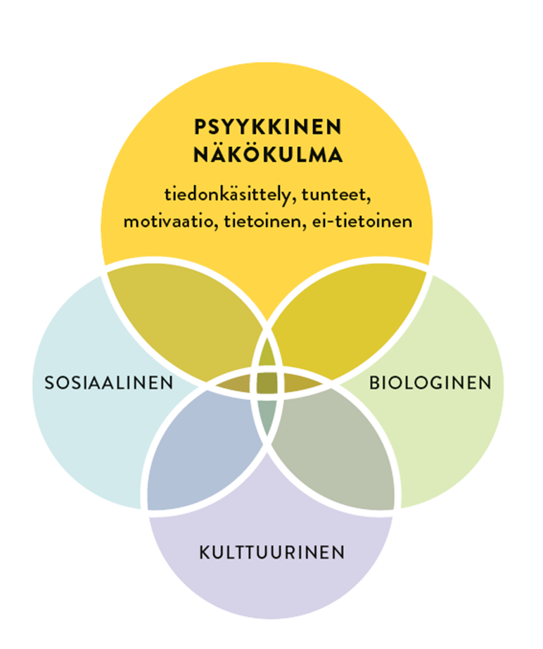
= mielen sisäinen toiminta
keskeisiä psyykkisiä toimintoja
  tiedonkäsittely eli kognitiivinen toiminta
  tunteet
  motivaatio
→ yhteydessä toisiinsa ja toimivat toisiaan tukien
Psykologinen toiminta:
Havaitseminen (ympäristö, ihmiset, esineet, tilanteet)
Suunnitteleminen
Muisteleminen
Päätöksenteko
Tarkkaavaisuus

Slide 24
Mitä on tiedonkäsittely (kognitiivinen toiminta)?
Haetaan ja saadaan tietoa ympäröivästä maailmasta (esim. havaitseminen, tarkkaavaisuus)
Käsitellään mieleen tallennettua tietoa (esim. muistaminen, ajattelu)
Valitaan erilaisiin tilanteisiin toimintatapoja (esim. toiminnanohjaus)
Esim. lukiessa suoritamme lähes huomaamatta useita tiedonkäsittelyn toimintoja samanaikaisesti
Yhden tiedonkäsittelytoiminnon puuttuminen tekisi myös muusta tiedonkäsittelystä haastavaa tai mahdotonta
Psykologian tutkimuksen kannalta tärkeää tarkastella tiedonkäsittelyn toimintoja erikseen -> tietyn toiminnon ymmärtäminen

Slide 25
Tarkkaavaisuus ja havaitseminen
tarkkaavaisuus = joitakin asioita otetaan huomion kohteeksi, samalla kun toiset jätetään huomiotta
  voidaan kohdistaa tietoisesti, mutta monet ärsykkeet kaappaavat ei-tietoisesti
havaitseminen = tiedonkäsittelytoiminto, jossa muodostetaan tietoinen käsitys aistien avulla jostakin asiasta
Tarkkaavaisuuden kohteeksi otettavat asiat voidaan havaita.
Havainto on aistinelinten välittämä tiedostettu aistimus.
Tarkkaavaisuuden kohdistaminen vaikuttaa siihen, mitä ihminen havaitsee ja mitä jättää vähemmälle huomiolle.
Kun havaitaan uusia asioita, hyödynnetään muistissa jo olemassa olevaa tietoa.

Slide 26
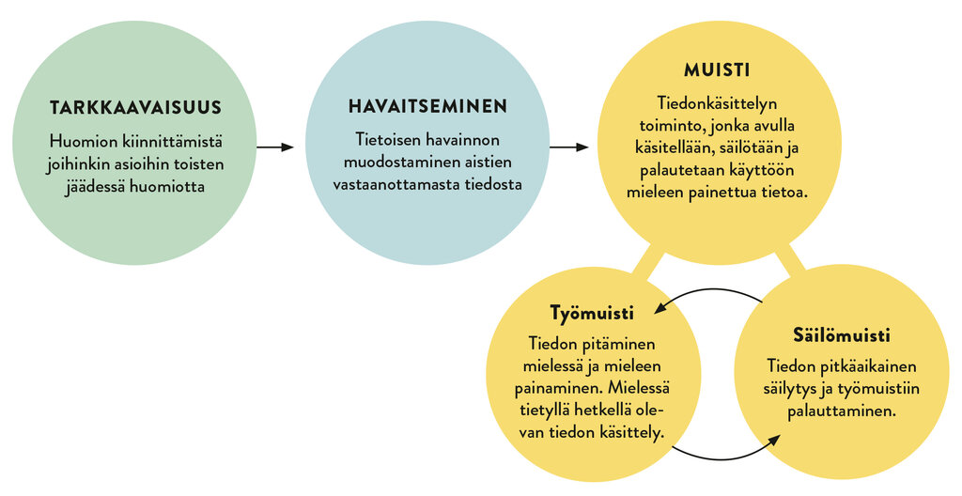
TIEDONKÄSITTELYN MUODOT

Slide 27
Skeemat eli sisäiset mallit
muistiin tallennettu yleistetty tietokokonaisuus jostakin asiasta, tapahtumasta tai tilanteesta
  Skripti on tapahtumaan tai toimintaan liittyvä skeeman muoto.
ohjaavat ja helpottavat tiedonkäsittelyä.
ympäristöstä tuleva tieto muokkaa skeemoja
havaintokehä
skeemat yleistävät ajattelua

Slide 28
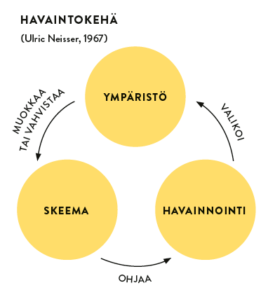
Havaintokehä
skeemat ohjaavat havaitsemista
havaitsemisen kautta saatu tieto muokkaa skeemoja

Slide 29
Mitä tunteet ovat?
tunne eli emootio = lyhytkestoinen kehon ja mielen tilaa, tuottaa usein mielihyvän tai mielipahan sävyttämän tuntemuksen
tunteiden voimakkuus vaihtelee
tunteen voi aiheuttaa
      ulkoinen kohde
      ajatukset ja muistot
mieliala = pitkäkestoisempi taipumus kokea tietyntyyppisiä tunteita
    tunteet ja ajatukset voivat vaikuttaa
    voi voimistaa tai heikentää tunteita

Slide 30
Tunteen syntyminen
tunnereaktio
    nopea ja automaattinen
    aivoalueiden aktivoituminen, kehon toiminnan muutokset
    esim. säpsähtäminen
tunnekokemus
    subjektiivinen eli yksilöllinen kokemus
    tietoinen tulkinta tunnereaktiosta
    ajallisesti hieman hitaampi

Slide 31
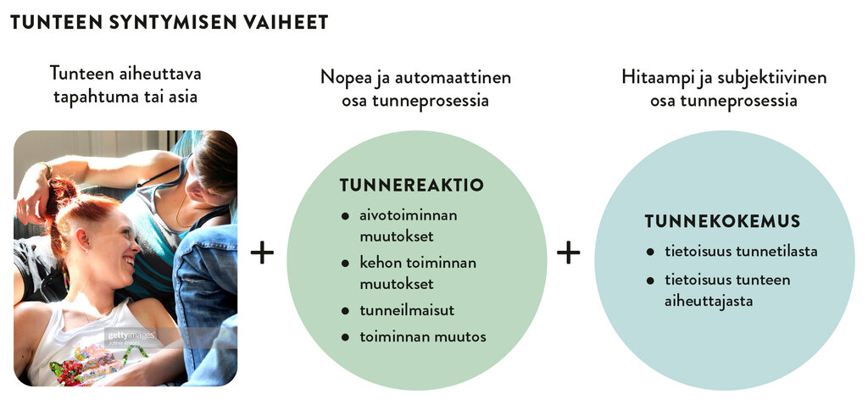

Slide 32
Perustunteet
evolutiivisesti vanhoja
kaikilla ihmisillä
mielihyvä, inho, pelko, suru, viha ja hämmästys
perustunteiden ilmaisu hyvin samanlaista kulttuurista riippumatta
universaaleja eli yleismaailmallisia
adaptiivisia eli sopeutumista ja selviytymistä edistäviä

Slide 33





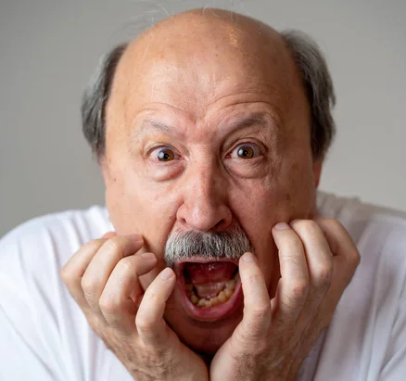
Tunteilla on tehtävänsä
Inho – vetäytyminen
Pelko – pakeneminen, suojautuminen
Viha – hyökkääminen
Hämmästys – valmistautuminen
Suru – kontaktien hakeminen

Slide 34
Tunteita voi säädellä
tunteiden tunnistaminen = kykyä tunnistaa ja huomioida omia sekä muiden tunteita
tunteiden säätely = omien tunnereaktioiden ja tunneilmausten muokkaaminen tilanteeseen sopivalla tavalla
ennakoivat säätelykeinot: tunteisiin vaikuttamista ennen tunteen syntymistä
reaktiosidonnaiset säätelykeinot: tunteita säädellään vaikuttamalla jo syntyneisiin tunteisiin

Slide 35

Tunteiden säätely
Ennakoivat tunteiden säätelykeinot
Reaktiiviset tunteiden säätelykeinot
Keksi esimerkkejä, miten kuvan esitelmän pitäjiin voisivat liittyä ennakoivat ja reaktiosidonnaiset säätelykeinot. Arvioi myös niiden toimivuutta.

Slide 36
Motiivi
toiminnan syy
käynnistää ja ohjaa ihmisen toimintaa johonkin suuntaan
1. biologinen motiivi
  fysiologiset perustarpeet
  esim. ravinnon saaminen
2. psyykkinen motiivi
ajatukset ja tunteet
esim. itsensä toteuttamisen tarve
3. sosiaalinen motiivi
toiset ihmiset ja sosiaaliset tilanteet
esim. ryhmään kuulumisen tarpeet

Slide 37
Motivaatio
saa yksilön toimimaan ja suuntamaan pyrkimyksiään sekä käyttäytymistään
ulkoinen motivaatio: toimintaa säätelevät ympäristön vaatimukset ja ulkoiset palkinnot, eikä tekeminen itsessään
sisäinen motivaatio: toiminta itsessään on ihmiselle palkitsevaa, toiminta perustuu omaan mielenkiintoon sekä tarpeisiin toteuttaa itseään ja kokea tekemisestään mielihyvää
taustalla monenlaisia motiiveja
motiivikonflikti = motivaation taustalla oleva erilaisten motiivien välistä ristiriita

Slide 38
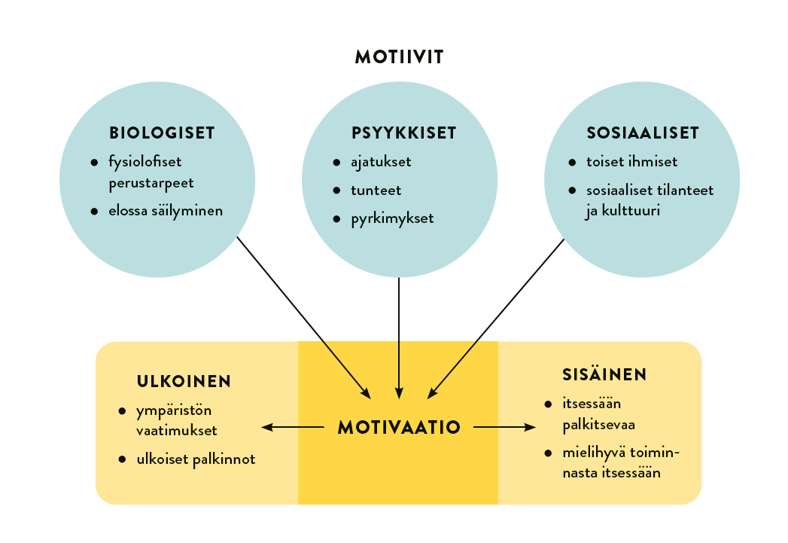
Motiivit ja motivaatio

Slide 39
Motiivikonflikti
Ihmisen kohtaamia tilanteita, joissa motiivit ovat ristiriidassa keskenään ja jotka vaativat tekemään valintoja
Motivaation taustalla oleva erilaisten motiivien välinen ristiriita

Slide 40
Tietoinen ja ei-tietoinen toiminta
Pysähdy hetkeksi pohtimaan tähän mennessä kulunutta päivää ja mitä kaikkea olet tehnyt. Mitä muistuu mieleen? Osaatko sanoa, mitä asioita olet tehnyt tiedostamattasi?
Kuinka paljon päivän aikana tekemäsi päätökset perustuvat tietoiseen harkintaan ja kuinka suuri osa niistä tapahtuu ei-tietoisesti?

Slide 41
Tietoinen toiminta eli eksplisiittinen toiminta
Kaikki kokemukset ja toiminta, joista yksilö on tietoinen tiettynä hetkenä (havainnot, tiedostetut tunteet, ajatukset, päätöksenteko…)
Tarvitaan tehtävissä, jotka vaativat huomiota ja tarkkaavaisuutta (uuden asian opettelu, lukeminen, keskustelu)
Tarkkaavaisuus ohjaa tietoisen tiedon valikointia
Vaatii keskittymistä, tarkkaavaisuuden suuntaamista, asioiden tietoista käsittelyä muistissa
Tietoinen osa mieltä on rajallinen, keskittymisen kohteeksi mahtuu vain pieni määrä asioita kerrallaan

Slide 42
Ei-tietoinen eli implisiittinen toiminta
Mielen toiminta, josta ei muodostu kokemusta eli se on tietoisuutemme ulkopuolella (muistaminen, ajattelu, tarkkaavaisuuden suuntaus)
Suuri osa jokapäiväisestä toiminnasta on automaattista ja ei-tietoista
Oppimisen kautta tietyt toiminnot muuttuvat automaattisiksi (pyörällä ajaminen, kertolasku, liikesarjat urheilussa, pianon soittaminen ym.)
Tunnereaktiot käynnistyvät automaattisesti ja ei-tietoisesti
Mieli käsittelee ympäristöstä saatavaa tietoa, jolla voi olla tiedostamattomia vaikutuksia toimintaan (esim. subliminaaliset viestit,

Slide 43
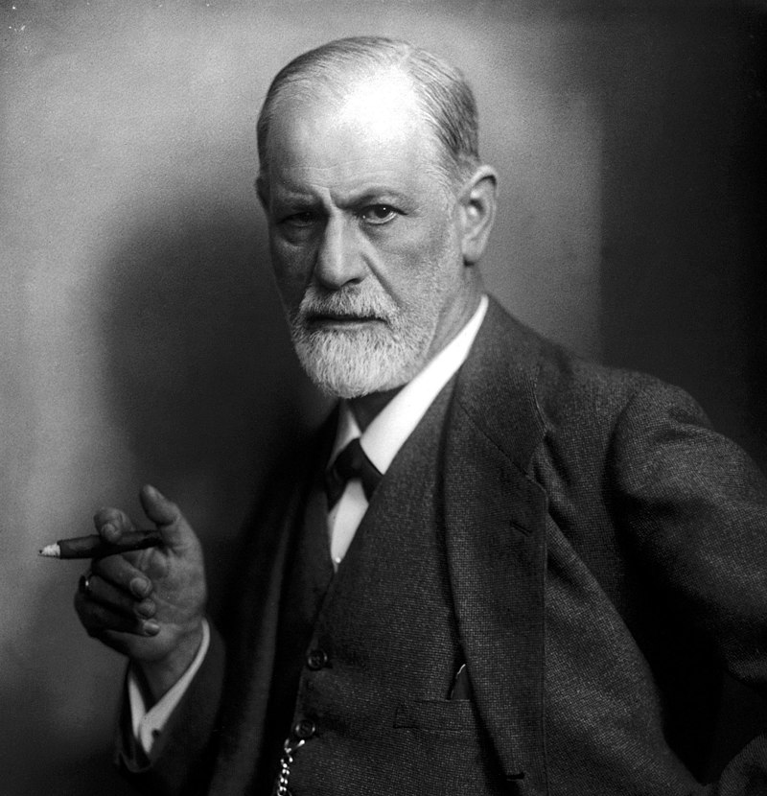
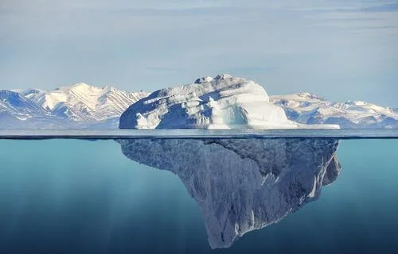
Psykoanalyysi – Sigmund Freud
Varhainen näkemys tiedostamattomasta, teoria ihmismielen toiminnasta, hoitomuoto
Perustuu ajatukseen tiedostamattomien asioiden vaikutuksesta ihmisen toimintaan, teoriassa myös ajatus mielen puolustusmekanismeista
Tiedostamaton (ID) - tietoinen (EGO) – esitietoinen (SUPEREGO)
Freudin teorioita on kritisoitu voimakkaasti todisteiden puutteesta, ja psykoanalyyttisen terapian yleistettävyys on heikkoa.
Enemmänkin päätelmiä kuin tieteellistä tutkimusta
Kehitetty eteenpäin -> kehitetyt muodot edelleen käytössä psykoterapioiden taustateorioina
Nykykäsitys: tietoisen ja ei-tietoisen välillä ei niin suurta eroa kuin Freudin mukaan ja ei-tietoinen toiminta sujuvan elämän ja hyvinvoinnin kannalta yhtä oleellista kuin tietoinen toiminta

Slide 44
Defenssit eli puolustusmekanismit
Coping-keinot eli hallintakeinot
Defenssit: mielen automaattisia, melko tiedostamattomia tapoja käsitellä uhkaavia ja stressaavia tilanteita
Voivat olla sekä hyödyllisiä että haitallisia
Coping –keinot eli selviytymiskeinot, tietoisia:
Ongelmakeskeiset selviytymiskeinot
Tunnekeskeiset selviytymiskeinot

Slide 45

Mitä stressi on?
Stressi: elimistön kokonaisvaltainen aktivoituminen tilanteessa, joka koetaan uhkaavaksi tai jossa ympäristön vaatimusten tulkitaan ylittävän voimavarat
  biologisen stressijärjestelmän aktivoituminen + muutokset psykologisissa toiminnoissa → selviytyminen haastavasta tilanteesta
Myönteinen ja hyödyllinen stressi (eustressi): tarkoituksenmukaista ja sopeutumista edistävää toimintaa vaativissa tilanteissa
Kielteinen ja haitallinen stressi (distressi): pitkään jatkuva tai toistuva stressi ilman palautumista
Stressistä normaalitilaan palautuminen vaatii tilanteeseen sopivia selviytymiskeinoja

Slide 46
Kroonisen stressin kehittyminen
Laukaisevat tekijät: mitkä tahansa stressiä aiheuttavat asiat ja tapahtumat
  esim. ympäristön stressitekijät, elämänmuutokset, sosiaaliset tilanteet, traumat
Altistavat tekijät: yksilön stressialttius
  esim. perimä, kehityshistoria (stressijärjestelmän kehittyminen), lapsuudenaikaiset vahingolliset olosuhteet, temperamentti
Pitkän aikavälin kuormitustekijät: elämänlaatua pidemmän aikaa heikentäneet asiat
  mm. ylikuormitus, isot elämänmuutokset
Ylläpitävät tekijät: stressiä ylläpitävät asiat
  mm. murehtiminen, univaje, päihteet
Epäadaptiivisten selviytymiskeinojen käyttäminen

Slide 47

Stressistä palautuminen
Kehon palautumisjärjestelmä toimii hitaammin kuin stressijärjestelmiä
  stressin jälkeen tarvitaan riittävästi palautumisaikaa
Palautumisaika: aika, jonka kuluessa stressijärjestelmän toiminta vaimenee ja parasympaattinen hermosto aktivoituu
Tavat palautua stressistä ovat yksilöllisiä
  palautumista edistäviä keinoja: esim. tauot työstä, rentoutuminen, liikunta, riittävät yöunet

Slide 48
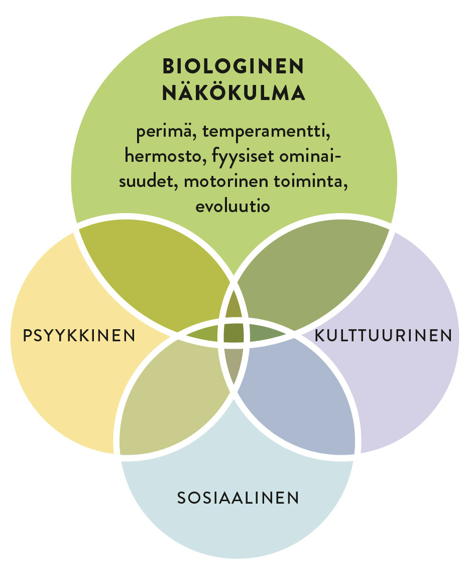
Biologinen näkökulma ihmisen toimintaan: hermoston ja aivojen toimintaa, sekä geenien ja hormonien vaikutusta ihmiseen.

Slide 49
Evoluutiopsykologia
Perimä = ihmisen periytyvien geenien kokonaisuus (geenit vaikuttavat kaikkiin ihmisen ominaisuuksiin säätelemällä kehon ja hermoston kehitystä ja toimintaa)
Käyttäytymisgenetiikka=tieteenala, jossa tutkitaan geneettisten erojen vaikutusta ihmisiin ja miten ihmisen elinympäristö ja geenit ovat vuorovaikutuksessa
Adaptaatio = sopeuma eli eliön piirre, rakenne tai ominaisuus, joka edistää sen hengissä pysymistä ja lisääntymistä (esim. stressi on adaptiivinen ilmiö)
Kritiikkiä: tehdään nykyhetkestä käsin hypoteeseja menneisyydestä

Slide 50

Kaksostutkimukset (perimä – ympäristö - nature – nurture)

Slide 51
Temperamentti
Ihmisen synnynnäinen ja yksilöllinen toimintatyyli ja reagointitapa
Millä tavoin ihminen reagoi ulkoisiin asioihin esim. uusiin ihmisiin, sosiaalisiin tilanteisiin, keskittymistä vaativaan tehtävään ym.
Miten ja kuinka voimakkaasti ihminen reagoi sisäisiin asioihin esim. tunteisiin ja ajatuksiin.
Kehityksen myötä temperamentin päälle alkaa vähitellen kehittyä yksilöllinen persoonallisuus.
Kehityspsykologiassa temperamenttia voidaan tutkia erilaisten piirteiden kautta.

Slide 52
Rothbartin temperamenttiteoria
1. ITSESÄÄTELY
Yksilön kyky säädellä omia tunteitaan ja käyttäytymistään
2. TAIPUMUS KOKEA KIELTEISIÄ TUNTEITA
Kuinka herkästi kielteiset tunteet syntyvät
Kuinka voimakkaana ihminen ne kokee
3. TAIPUMUS KOKEA MYÖNTEISIÄ TUNTEITA
Kuinka voimakkaasti ja usein ihminen kokee myönteisiä tunteita erityisesti sosiaalisissa tilanteissa

Slide 53
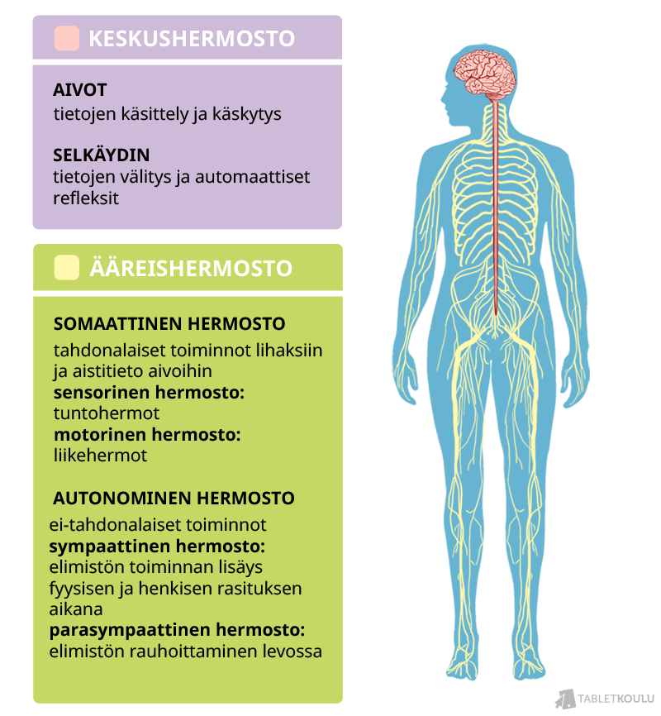
Keskushermosto ja ääreishermosto

Slide 54
Aivot
Aivojen toiminnan yksikkö on hermosolu, joita aivoissa on monta sataa miljardia
Toimivat kokonaisuutena, mutta tietyt alueet ovat erikoistuneet tiettyihin toimintoihin
Tiedonkäsittely aivoissa perustuu laajojen hermoverkkojen toimintaan
Hermoradat yhdistävät eri alueita
Aivojen toiminta on ihmisen toiminnan ja yksilöllisyyden perusta

Slide 55
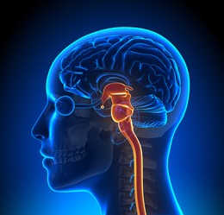
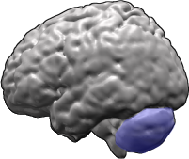
Aivojen päärakenteet
ISOAIVOT
Laaja kokonaisuus
PIKKUAIVOT
Liikkeiden säätely
Tarkkaavaisuus ja työmuistitoiminnot
AIVORUNKO
Säätelee hengitystä ja muita peruselintoimintoja
Koostuu väliaivoista, keskiaivoista, aivosillasta, ja ydinjatkeesta
Osallistuu kaikkeen tiedonkäsittely-toimintaan
Aisti- ja liiketiedon yhdistäminen (sensomotorinen)
oppiminen
Jakautuu oikeaksi ja vasemmaksi aivopuoliskoksi
Koostuu aivokuoresta ja sen alla olevasta limbisestä järjestelmästä
Sisältää vireystilaa nostavia tai laskevia tumakkeita

Slide 56
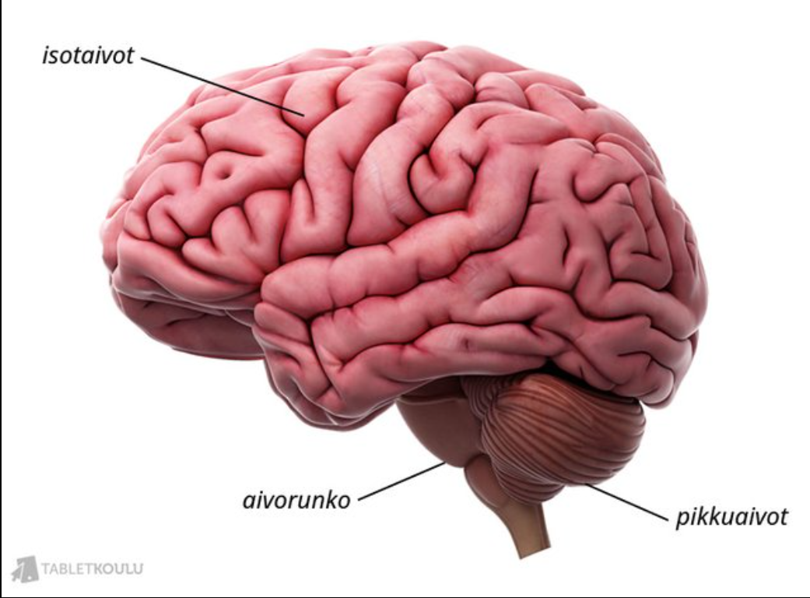

Slide 57
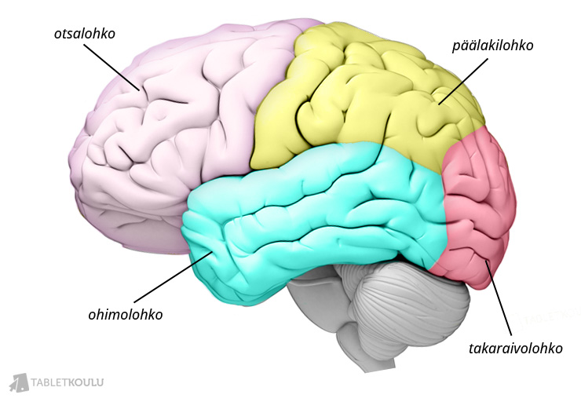
Aivokuori
Tuntoaistimuksia vastaanottavia alueita, tarkkaavaisuuden säätely, avaruudellinen hahmottaminen
Oman toiminnan suunnittelu, päättelykyky, keskittymiskyky, tarkkaavaisuus, itsesäätely, työmuisti
Alue, joka vastaa kuulosta
Ottaa ensimmäisenä vastaan silmistä tulevan informaation, käsittelee näkötietoa

Slide 58
Osaatko asiat?
Mitä ihmisen toiminnan tarkastelu biologisesta näkökulmasta tarkoittaa?
Mitä perimän ja ympäristön vuorovaikutuksella tarkoitetaan?
Mitä evoluutiopsykologiassa tutkitaan?
Mitä temperamentilla tarkoitetaan?
Mikä on hermosto?
Millaisia osia aivoissa on?
Minkä toimintojen kannalta aivokuoren eri lohkot ovat tärkeitä?
Mitä aivojen plastisuudella tarkoitetaan?

Slide 59

Sosiaalinen toiminta
sosiaalinen näkökulma ihmisen toimintaan:
    ihmisten välinen vuorovaikutus
    esim. ihmissuhteet, ryhmätoiminta sekä ihmisen ja kulttuurin vuorovaikutus
Miten vuorovaikutustilanteisiin liittyvät tekijät vaikuttavat yksilön käyttäytymiseen ja psyykkiseen toimintaan?
sosiaaliset tilannetekijät
sivustakatsoja-efekti = mitä enemmän tilanteessa on sivustakatsojia, sitä epätodennäköisemmin henkilöt auttavat
sosiaalipsykologia

Slide 60
Sosialisaatio
prosessi, jossa ihminen
    kehittyy muiden kanssa vuorovaikutuksessa
    kasvaa oman yhteisönsä ja yhteiskuntansa jäseneksi
    omaksuu kulttuurin keskeiset tiedot, taidot, arvot ja säännöt
kaksisuuntainen prosessi:
yksilöä sosiaalistetaan eli hänelle opetetaan yhteisön tapoja, uskomuksia, arvoja ja käyttäytymistä
yksilö on itse aktiivinen toimija eli hän itse vaikuttaa yhteisössään

Slide 61
Sosiaalisen vuorovaikutuksen merkitys ihmisen kehitykselle
sosiaalinen vuorovaikutus ja ympäristön tuki tärkeää kehitykselle
Ihmisyys syntyy vuorovaikutuksessa toisten kanssa
kognitiivinen kehitys: ympäristö voi jouduttaa tai hidastaa kehittymistä
tunne-elämän kehitys: sosiaalinen vuorovaikutus auttaa luomaan myönteistä kuvaa itsestään, muodostamaan läheisiä ihmissuhteita ja rakentamaan luottamusta toisiin ihmisiin
Herkkyyskausi = kehitykselle otollinen aika lapsuudessa
    Genien tapaus

Slide 62
Temperamentti=ihmisen synnynnäinen ja yksilöllinen taipumus reagoida, toimintatyyli/reagointitapa
Persoonallisuus=yksilön suhteellisen pysyvät taipumukset tuntea, käyttäytyä, ajatella tietyllä tavalla

Slide 63
Miten tilannetekijät vaikuttavat ihmiseen?
Tilannetekijät liittyvät
    sosiaalisiin ympäristöihin
    sosiaaliseen vuorovaikutukseen
erilaiset vuorovaikutustilanteet vaikuttavat ajatteluun, tunteisiin ja toimintaan usein huomaamatta
Konformisuus (ryhmäpaine, Aschin viivakokeet)
Myöntyvyys (suostuttelu, Cialdinin periaatteet)
Tottelevaisuus (auktoriteetti, Milgramin sähköiskukoe)
Rooli (Stanfordin vankilakoe)

Slide 64
Tilannetekijät
Toisten ihmisten läsnäolo (sivustakatsojaefekti), kiire, nälkä, juuri sillä hetkellä mielessä olevat ajatukset ja tunteet, rooli ryhmässä tai jopa säätila
Saattavat suunnata ihmisen toimintaa jopa merkittävämmin kuin persoonallisuus
Esim. auttaminen tai auttamatta jättäminen tai julmuus eivät kerro suoraan ihmisen persoonallisuudesta vaan tilannetekijöiden ja persoonallisuuden vuorovaikutuksesta
Sosiaalinen identiteetti=ihmisen taipumus määritellä itsensä ryhmäjäsenyyksien kautta

Slide 65
Tilanteeseen mukautuminen
Ihmiset taipuvaisia toimimaan samoin kuin muutkin, etteivät poikkeaisi ryhmästä
Ihminen ottaa vaikutteita toisista ja mukauttaa käyttäytymistään tilanteeseen sopivaksi
Konformisuus

Slide 66
Konformisuus
mukautumista ryhmäpaineelle
yksilö muuttaa vapaaehtoisesti omia mielipiteitään tai käyttäytymistään
Konformisuudessa
informatiivinen vaikutus: yksilö hyväksyy enemmistön käsitykset paikkaansa pitäviksi tiedoiksi
normatiivinen vaikutus: yksilö mukautuu enemmistön käsityksiin ja normeihin, jotta tulisi hyväksytyksi tai välttäisi joutumasta naurunalaiseksi tai syrjityksi
Solomon Asch, viivakoe

Slide 67
Myöntyvyys
taipumista toisen pyyntöihin
suostuttelu = tietoinen ja tavoitteellinen vaikuttamisyritys, yritetään voittaa toisten vastustus tai haluttomuus
Onnistunut suostuttelu tuottaa myöntyvyyttä.
Robert B. Cialdini: kuusi suostuttelun taktiikkaa.

Slide 68
Suostuttelun taktiikat (Cialdini)
Suostuttelun taktiikka | Kuvaus
1. Vastavuoroisuus ja kiitollisuudenvelka | Kun ihminen ensin tekee toiselle jonkin palveluksen tai antaa lahjan, jää toinen kiitollisuudenvelkaan ja on näin taipuvainen tekemään jonkin vastapalveluksen.
2. Johdonmukaisuus ja sitoutuminen | Ihmisellä on vahva taipumus tai tarve ajatella ja käyttäytyä johdonmukaisesti eli yhtenäisellä tavalla. On tärkeää saada ihminen ensin sitoutuminen johonkin, joka jatkossa aktivoi tarpeen toimia johdonmukaisesti.
3. Sosiaalinen vahvistaminen ja matkiminen | Toisten esimerkin seuraaminen on sitä todennäköisempää, mitä epävarmempi tai vieraampi tilanne on. Tehokasta suostuttelua onkin se, kun epävarmassa tai uudessa tilanteessa ihmiselle yritetään syöttää jokin ajattelu- tai toimintamalli, joka välittyy muita seuraamalla.
4. Miellyttäminen ja tuttuus | Ihmisellä on taipumus sanoa “kyllä” niille, jotka tunnetaan hyvin ja joista pidetään. Suostuttelua voi tällöin tehostaa käyttämällä tuttuutta, ystävyyttä tai lisäämällä omaa viehätysvoimaansa tai miellyttävyyttä toisten silmissä.
5. Auktoriteetti ja totteleminen | Suostuttelijan uskottu asiantuntijuus tai mahdollinen asema vaikuttaa suostuttelun vaikuttavuuteen. Silloin, kun valta-asema on olemassa, voi auktoriteetin hyväksyminen, totteleminen ja seuraaminen olla hyvinkin automaattista, eikä siis kovin tietoisen ajattelun tulosta.
6. Niukkuus ja valinnanvapaus | Suostuttelu saa voimansa siitä, että ihminen pitää suuremmassa arvossa sellaista, josta on pula tai jota on vaikea saada. Toinen taktiikan taustalla vaikuttava tekijä liittyy niukkuuteen, jolloin syntyy pelko menettää valinnanvapaus, jos mahdollisuuksia saada jotain rajoitetaan.

Slide 69
Tottelevaisuus
auktoriteetin eli valta-asemassa olevan henkilön antaman käskyn noudattamista
Stanley Milgram: tottelevaisuuskokeet

Slide 70
Rooli
ryhmän odotus siitä, miten tietyssä asemassa olevan yksilön tulisi käyttäytyä
ryhmän jäsenelle kehittyy ryhmän vuorovaikutuksessa rooli tai rooleja
roolit vaikuttavat ihmisen ajatteluun, tunteisiin ja käyttäytymiseen
Philip Zimbardo: Stanfordin vankilakoe

Slide 71
Kulttuuri
Systeemi, joka koostuu jonkin ryhmän jakamista uskomuksista, arvoista ja käyttäytymisestä.
Kulttuuriin kuuluu, että nuo uskomukset, arvot ja käyttäytymismallit välitetään myös seuraavalle sukupolvelle. (kulttuurin jatkuvuus)
Kulttuurilla voidaan viitata laajoihin kulttuuripiireihin, kuten länsimaiseen kulttuuriin tai itäaasialaiseen kulttuuriin.
Kulttuuripiirien sisällä kuitenkin eroja eri kansallisuuksien kulttuurien välillä.
Lisäksi voidaan puhua tietyn työyhteisön, koulun tai jopa perheen kulttuurista.
Normit eli käyttäytymissäännöt: määrittävät sitä, mikä koetaan hyväksyttäväksi ja tavanomaiseksi toiminnaksi ja mitä pidetään poikkeavana
Kulttuurien dynaamisuus (globalisaatio)

Slide 72
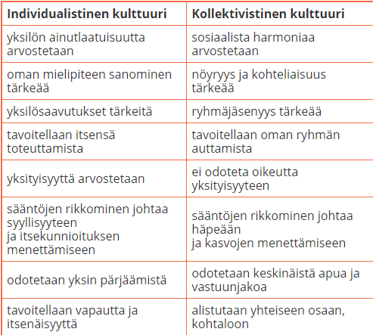

Slide 73
Kulttuuri vaikuttaa tiedonkäsittelyyn
Aivojen tapa käsitellä tietoa on yhteydessä ympäröivään kulttuuriin
Kulttuurin avulla ihmiset jäsentävät, luokittelevat ja rakentavat käsityksiään todellisuudesta
On yhteydessä siihen, miten ihminen havaitsee, ajattelee ja käyttää kieltään
Tutkimukset: Masuda ja Nisbet (2001) s. 104, sekä japanilais-suomalainen tutkimus (2013) s. 105

Slide 74
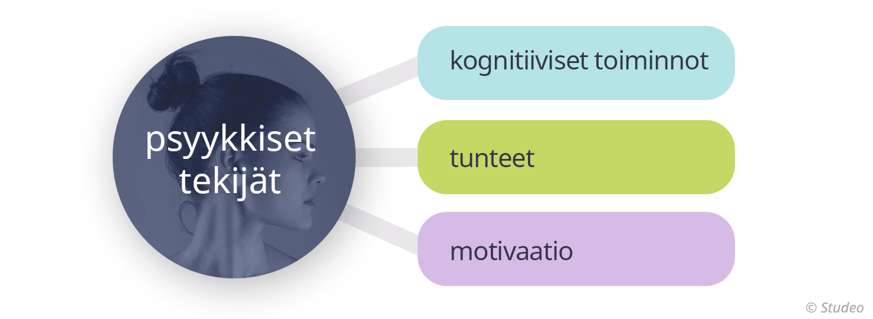
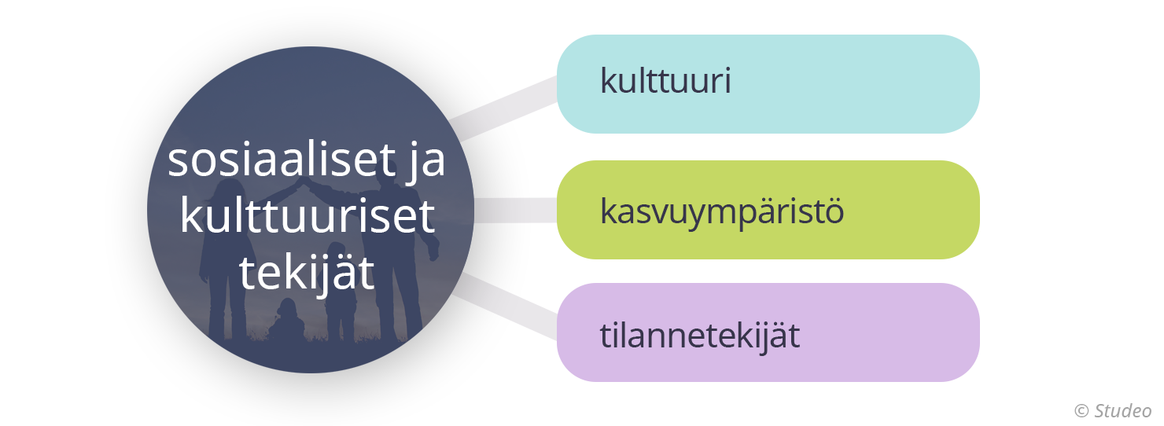
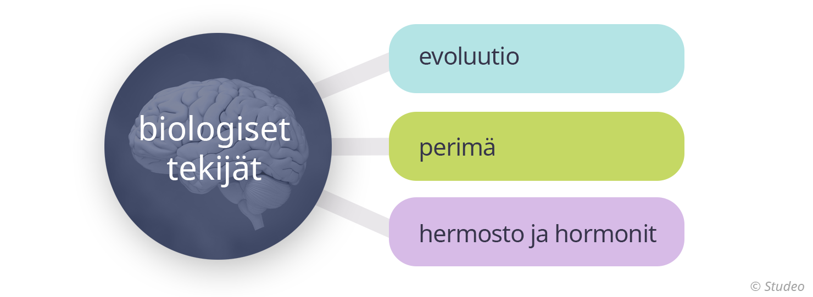
Missä mennään?
Kognitiiviset toiminnot: havaitseminen, tarkkaavaisuus, muisti, ajattelu, kieli, oppiminen
Tarkkaavaisuus valikoivaa, muisti rekonstruktiivista, ajattelu nopeaa tai hidasta
Skeemat ja skriptit eli sisäiset mallit
Havaintokehä
Tunne eli emootio koostuu tunnereaktiosta ja tunnekokemuksesta
Tunteiden säätely voi olla ennakoivaa tai reaktiosidonnaista
Motiivi (biloginen, psyykkinen, sosiaalinen) ja motivaatio (tila joka virittää ja ohjaa ihmisen käyttäytymistä), sisäinen, ulkoinen
Sosialisaatio
Konformisuus (ryhmään mukautuminen)
Tottelevaisuus, sivustakatsojaefekti, rooli
Evoluutiopsykologia
Geenit, perimä – ympäristö
Temperamentti, persoonallisuus
Aivot, hermosto, plastisiteetti

Slide 75

Oppiminen psykologiassa:
Oppimisella tarkoitetaan yksilön tiedoissa, taidoissa ja valmiuksissa, sekä toiminnassa tapahtuvaa suhteellisen pysyvää, kokemukseen perustuvaa muutosta
Muutos syntyy joko tahattomasti ilman tietoista ponnistelua tai tavoitteellisesti tietoa konstruoimalla eli aikaisempiin tietoihin vertailemalla ja yhdistämällä.
Oppimiseen vaikuttavat sekä biologiset, sosiaaliset että psyykkiset tekijät.

Slide 76
Oppimistyyliajattelu:
Onko siitä haittaa?
Onko se väärinkäsitys?
Yksilöllisiä eroja oppimisessa:
1) Tiedolliset valmiudet
2) Temperamentti
3) Motivaatio
4) Palaute
5) Virheiden salliminen, turvallinen oppimisympäristö
Väärät uskomukset oppimisesta voivat kaventaa oppimismahdollisuuksia

Slide 77
Oppiminen vaatii tiedonkäsittelyä, tarkkaavaisuuden suuntaamista ja strategioita
Tehokkaan oppimistaidon saavuttaminen edellyttää harjoittelua aivan samoin kuin minkä tahansa muun taidon oppiminen
Kannattaa kokeilla monenlaisia tapoja ja katsoa, mitkä niistä toimivat itselle parhaiten
https://yle.fi/aihe/artikkeli/2019/08/20/ota-haltuun-opiskelutekniikat
Ylen sivuilla Ota haltuun opiskelutekniikat on monia pieniä vinkkivideoita oman opiskelun helpottamiseksi.

Slide 78
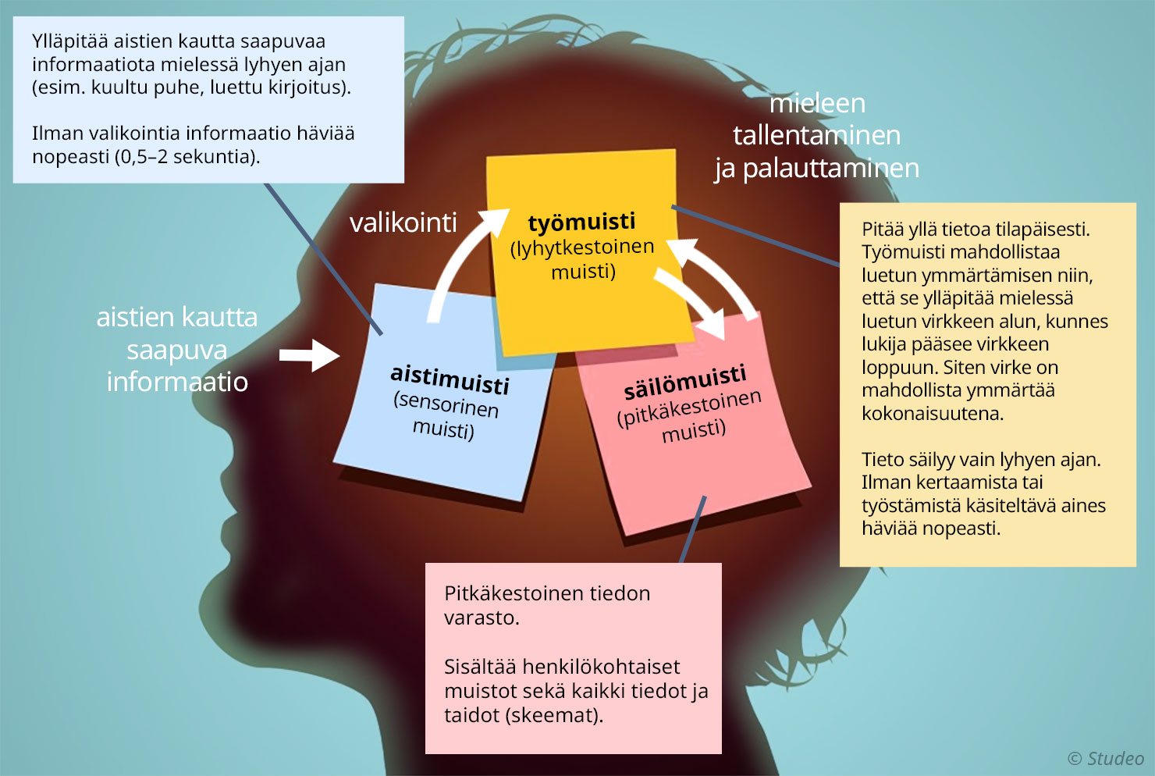

Slide 79
Oppiminen
Tietoista = tavoitteellinen oppiminen
Ei-tietoista = tahaton oppiminen
Habituaatio (oppimista, jossa totutaan toistuvasti samanlaisina esiintyviin ympäristön ärsykkeisiin)

Slide 80
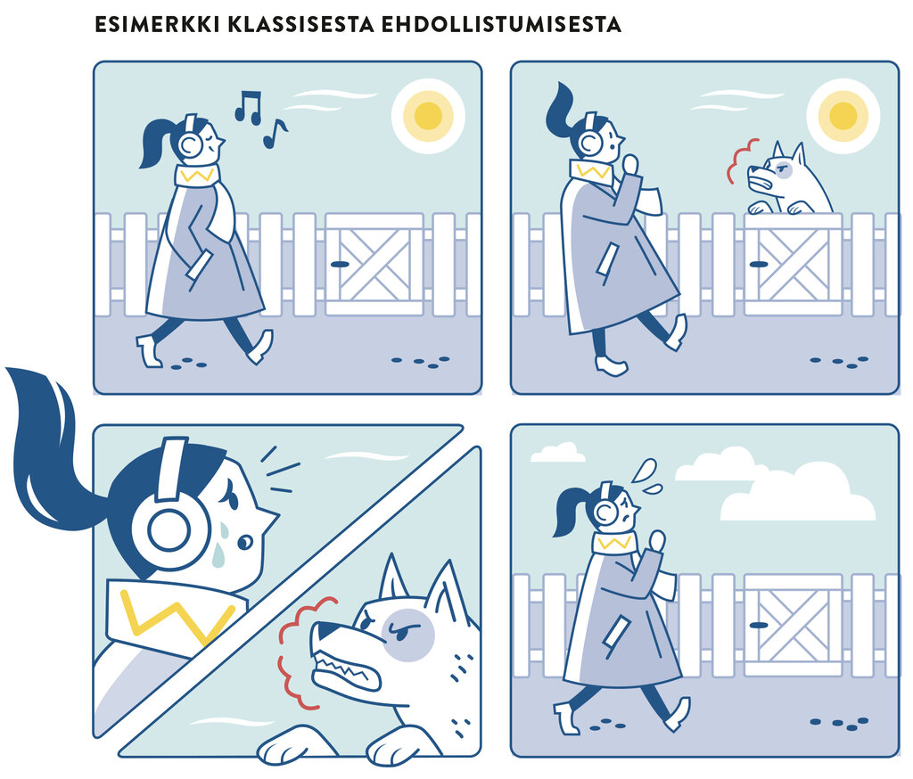
Klassinen ehdollistuminen
Suurelta osin ei-tietoista oppimista
Tahaton oppiminen, jossa opitaan yhdistämään ärsykkeen aiheuttama reaktio toiseen, alun perin neutraaliin ärsykkeeseen.
Opimme tiedostamatta yhdistämään erilaisia asioita toisiinsa ympäristössämme -> selviytymisen kannalta oleellista
Saattaa tuottaa myös turhia reaktioita
Ivan Pavlov 1900-luvun alussa
John B. Watson vuonna 1920 (Pikku Albert -koe)

Slide 81
Välineellinen ehdollistuminen
Aivokemian ohjaamana ihminen suuntautuu kohti palkintoja ja mielihyvää (osin tietoisesti, osin ei-tietoisesti), sekä pyrkii välttämään epämiellyttäviä ja kipua tuottavia asioita
Välineellinen ehdollistuminen on oppimista käyttäytymisen seurauksista
B.F. Skinner 1900-luvun puolivälissä
Vahvistaminen (palkitseminen lisää jonkin toiminnan todennäköisyyttä) – positiivinen ja negatiivinen vahvistaja (liittyy kielteisiä tunteita, joita pyritään välttämään)
Rangaistukset (positiivinen vahvistaja poistetaan tai negatiivinen vahvistaja esiintyy useammin)

